Slide 1
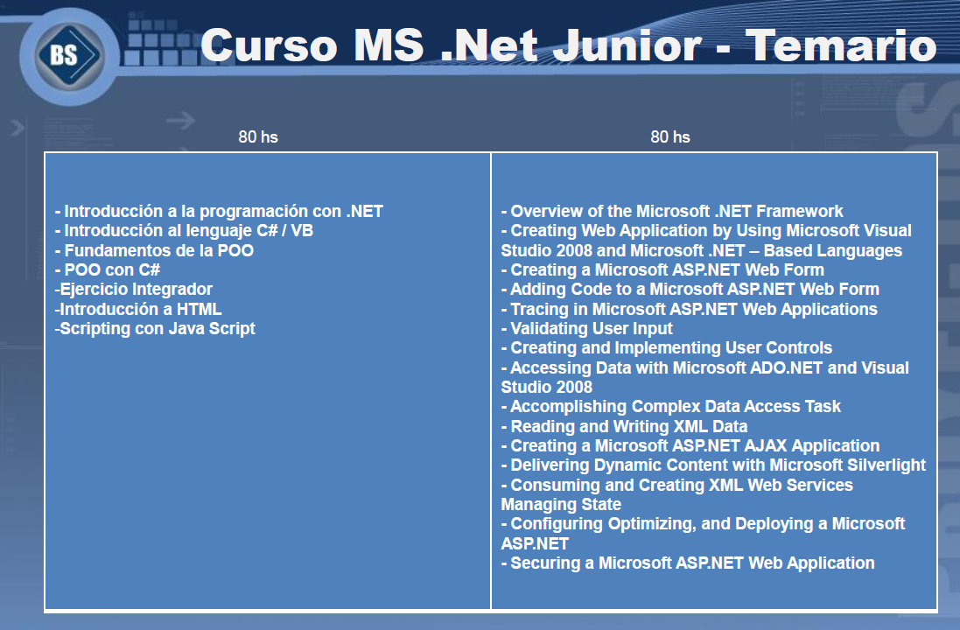

Slide 2
PROYECTO BECAS CONTROL + F – FASE III -
Curso Microsoft .NET Junior
Módulo I
INTRODUCCION A .NET

Slide 3
Introducción .NET Básico
Que es .NET ?
Microsoft .Net es un conjunto de Tecnologías de software para conectar información, personas, sistemas y dispositivos. Permitiendo un alto nivel de integración del software mediante el uso de XML Web Services.
Esta Tecnología se apoya en el .net Framework y en la IDE multi-lenguaje Visual Studio.net

Slide 4
¿ Qué es el Framework ?
Información general acerca de .NET Framework
.NET Framework es un componente integral de Windows que admite la creación y la ejecución de la siguiente generación de aplicaciones y servicios Web XML. El diseño de .NET Framework está enfocado a cumplir los objetivos siguientes:
  Proporcionar un entorno coherente de programación orientada a objetos.
  Proporcionar un entorno de ejecución de código que reduzca lo máximo posible la implementación de software y los conflictos de versiones.
  Ofrecer un entorno de ejecución de código seguro

Slide 5
¿ Qué es el Framework ?
Información general acerca de .NET Framework (cont.)
  Proporcionar un entorno de ejecución de código que elimine los problemas de rendimiento de los entornos en los que se utilizan secuencias de comandos o intérpretes de comandos
  Ofrecer al programador una experiencia coherente entre tipos de aplicaciones Windows y Web.
  Basar toda la comunicación en estándares del sector para asegurar que el código de .NET Framework se puede integrar con otros tipos de código

Slide 6










¿ Qué es el Framework ?
Herramientas de Desarrollo
Clientes
Aplicaciones Web ASP.NET
Bases de Datos
Servicios Web XML
Aplicaciones de Usuario
.NET Framework

Slide 7
¿ Qué es el Framework ?
.NET Framework contiene dos componentes principales:
  Common Language Runtime
  Biblioteca de clases de .NET Framework

Slide 8
Common Language Runtime (CLR)
El CLR es el motor de ejecución (runtime) del .NET Framework.
Ofrece servicios automáticos tales como:
  Administración de la memoria
  Seguridad del código, asegurando:
    Conversión de tipos
    Inicialización de variables
    Indexación de arreglos fuera de sus límites
  Versionamiento

Slide 9

Common Language Runtime (CLR)
Coponentes de CLR
.NET Framework Class Library Support
Thread Support
COM Marshaler
Type Checker
Exception Manager
Security Engine
Debug Engine
MSIL to Native
Compilers
Code
Manager
Garbage
Collector
Class Loader

Slide 10
Biblioteca de clases de .NET Framework
La biblioteca de clases de .NET Framework es una colección de tipos reutilizables que se integran al CLR
Es orientada a objetos
Se pueden integrar componentes de Terceros sin dificultades con las clases de .NET Framework
Incluye tipos adecuados para diversos escenarios de desarrollo especializados

Slide 11
Microsoft Intermediate Language (MSIL)
El compilador convierte al código soportado por .NET en lenguaje intermedio.
Es un conjunto de instrucciones independientes de la CPU, que se convierten en código nativo al ejecutarse.
Para convertir MSIL a código nativo, se utilizan compiladores llamados “Just In Time” JIT

Slide 12
Microsoft Intermediate Language (MSIL)
Los archivos ejecutables están conformados por
  MSIL
  Datos Adicionales (Metadata)
El MSIL es independiente del lenguaje en el que se
desarrolla

Slide 13
Microsoft Visual Studio.NET
Microsoft Visual Studio.NET
  Introduction
  Administrando Solucion y Proyectos
  Presentation IDE

Slide 14
Introduction
Microsoft Visual Studio.NET simplifica el desarrollo de aplicaciones basadas en .NET proporcionando un entorno de desarrollo simple y unificado
Características
  Un solo IDE (Integrated Development Environment)
  Soporte para varios lenguajes .NET (VB.NET, C#,...)
  Desarrollo de múltiples tipos de proyectos
  Explorador Web integrado (basado en IE)
  Interfase personalizable
  Posee varias utilidades adicionales: Acceso a datos SQL Server, Depurador, Intellisense, Emuladores para móviles, etc.

Slide 15

Administrando Proyectos
Los proyectos son contenedores que se ubican en una solución, para facilitar la administración, compilación y almacenado de los ítems
La característica del proyecto depende del uso que se le dará al mismo, por lo que Visual Studio.Net provee una serie de plantillas de Proyectos

Slide 16
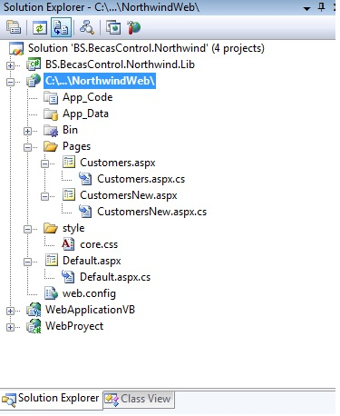
Administrando Proyectos
Todo recurso de una aplicación se ubica dentro de los proyectos.
El contenido de los ítems depende del proyecto que se está desarrollando y del lenguaje. Pueden ser archivos de código, imágenes, gráficos, etc..

Slide 17

Administrando Proyectos
Plantillas de Proyectos
  Permiten la generación automática de módulos que serán administrados fácilmente, de manera tal que el desarrollador solo tenga que ocuparse de la funcionalidad específica.
  Ejemplo de Plantillas:
  Console Application: crea un proyecto que produce salidas en la Consola de DOS
  Class Library: proyectos que no produce salidas, librería de clases
  Web Application: proyecto de salida web, via IIS
  Windows Application: proyectos para aplicaciones desktop.

Slide 18
Administrando Solución
Archivos o ítems relacionados se agrupan, a nivel lógico, en un proyecto
Una solución puede contener varios proyectos.
Se pueden abrir, cerrar y guardar todos al mismo tiempo.
La relación lógica entre solución y proyectos no refleja necesariamente una relación física.

Slide 19
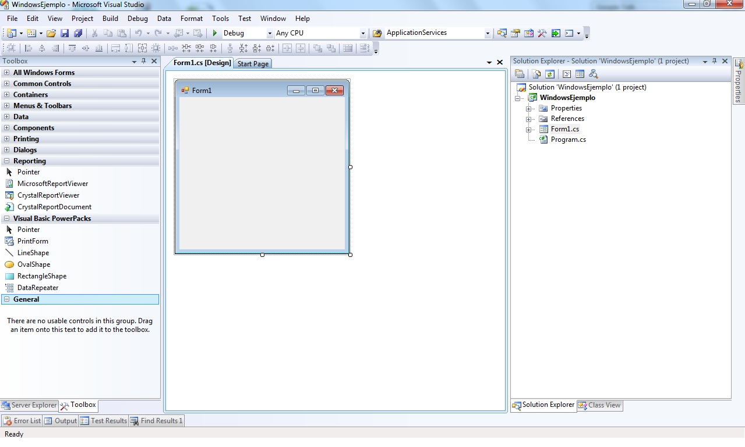
Presentation IDE

Slide 20
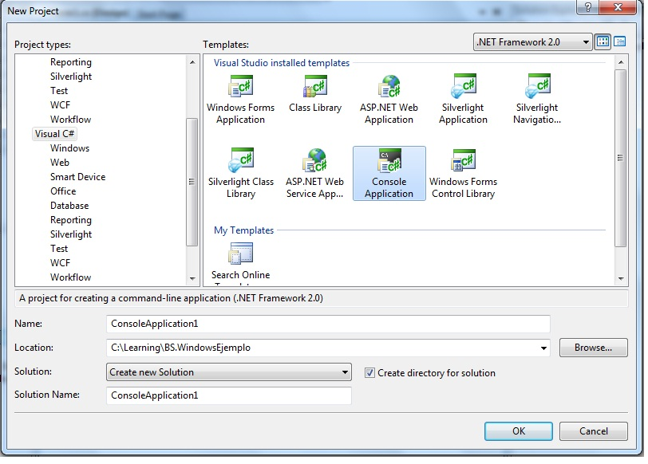
Presentation IDE – Plantillas de Proyectos

Slide 21
Presentation IDE – Explorador de Soluciones
Muestra los archivos de los proyectos de la solución
Permite eliminar y mover los archivos del proyecto
Permite agregar nuevos elementos al proyecto
Establecer referencias a assemblies y servicios web
Crear carpetas
Etc.

Slide 22
Lenguajes en Visual Studio.NET
Lenguajes en Visual Studio.NET
  Visual Basic .NET
  C#
  C++
  J#
  Elección del lenguaje

Slide 23
Visual Basic .NET
Re-escrito desde cero para trabajar bajo .NET. Ahora totalmente OO. Mejoras s/VB6:
Características:
  Herencia
  Sobrecarga
  Constructores
  Administración estructurada de excepciones
  Comprobación de Tipos
  Miembros Shared

Slide 24
C#
Fue un lenguaje creado especialmente para .NET. Totalmente OO.
Características:
  Sintaxis similar a C++, Java
  Tipos seguros
  Case-sensitive
  Atributos accedidos por un punto
  Todo es tratado como objetos
  C# la línea finaliza con un ;

Slide 25
Visual C++
Visual C++ .NET
  Existe una edición Standard disponible para cada lenguaje de programación de .NET que forma parte del conjunto de Visual Studio
  Permite la generacion de codigo C++, que no sea manejado por el CRL (.Net Framework). De esta manera se puede hacer uso de la IDE de VisualStudio solo para la compilacion en lenguaje C++
Caracteristicas:
  Lenguaje Orientado a Objeto
  Compatible con COM y con integración de código de plataformas.
  Incluye seguridad de tipos.
  Proporciona seguridad por medio de mecanismos de confianza intrínsecos del código.
  Compatible con componentes XML basados en Web y conceptos de metadatos extensibles.
  Interoperabilidad con otros lenguajes, entre plataformas y con datos heredados.
  Capacidad de control de versiones para facilitar la administración y la implementación.
  Incluye IntelliSense.

Slide 26
Visual J#
Visual J# .NET
  Existe una edición Standard disponible para cada lenguaje de programación de .NET que forma parte del conjunto de Visual Studio
Caracteristicas
  Sintaxis de Java
  Orientado a Common Language Runtime
  Uso total de .NET Framework.
  Integración entre lenguajes
  Seguridad mejorada
  Control de versiones e implementación
  Servicios de depuración y generación de perfiles
  no es una herramienta para el desarrollo de aplicaciones que se ejecuten en Java Virtual Machine.
    Se ejecutarán solamente en .NET Framework.
    se ha desarrollado de manera independiente. No está refrendado ni aprobado por Sun Microsystems, Inc.

Slide 27
Elección del lenguaje
.NET utiliza UN solo runtime (el CLR) y TODO lenguaje para .NET compila a MSIL
Prácticamente no hay diferencias de performance entre VB.NET y C#.
Cual lenguaje usar, en gral. dependerá de su experiencia previa con otros lenguajes o decisión personal.
  Si conoce Java, C++, etc. >> C# (nuestra elección)
  Si conoce VB o VBScript >> VB.NET

Slide 28

Práctica: Introducción a la programación con .NET
En el siguiente ejercicio, se muestran los pasos para crear diferentes tipos de proyectos en Visual Studio 2008, crear un método en una biblioteca de clases, y utilizarlo desde un formulario

